Slide 1
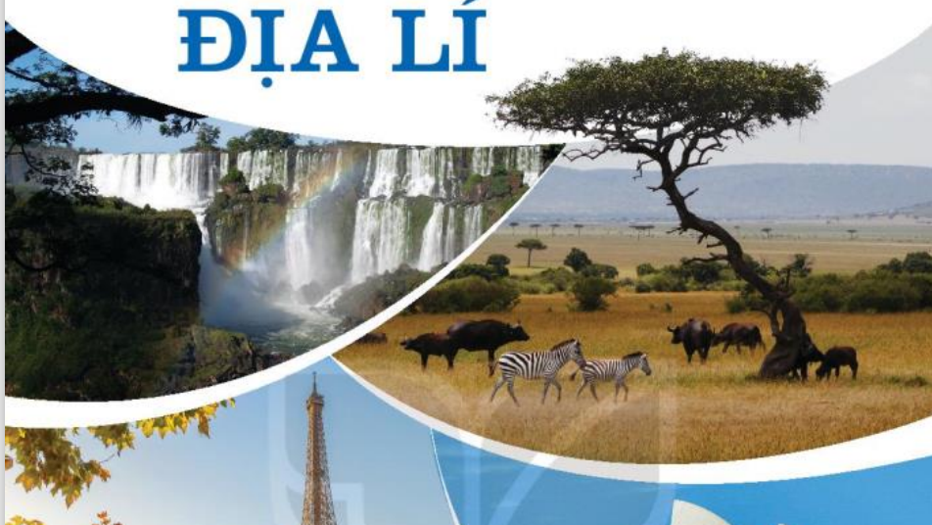
GV: Chu Thị Hải Yến

Slide 2
KHỞI ĐỘNG
PHẢN ỨNG NHANH

Slide 3
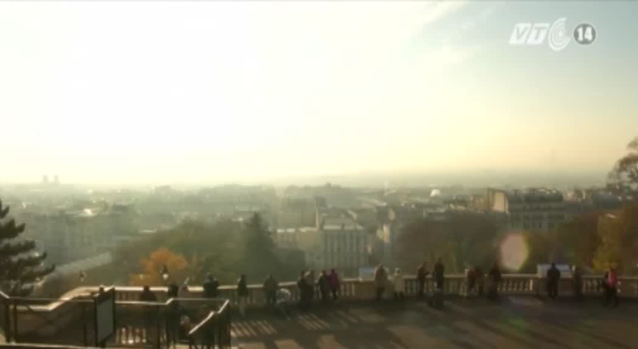
Notes:
https://www.dw.com/en/air-pollution-is-top-health-hazard-in-europe/a-36489555

Slide 4
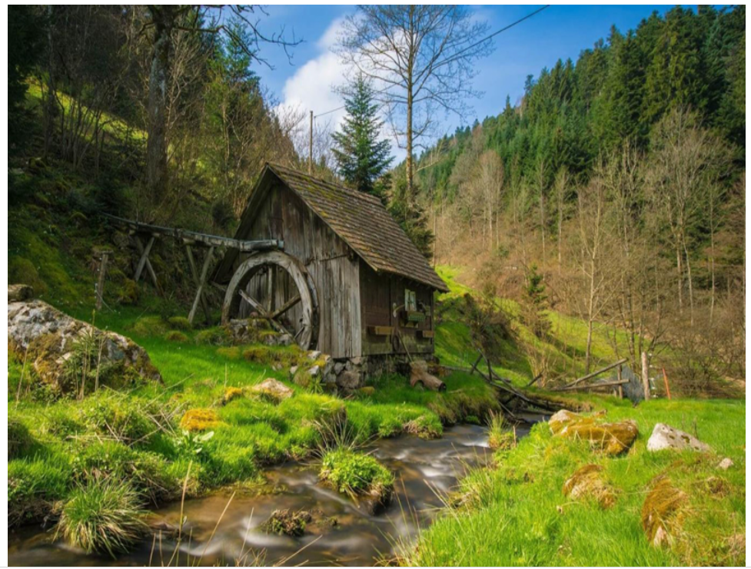
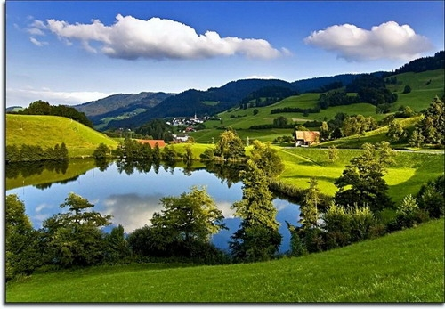
TIẾT 6: KHAI THÁC, SỬ DỤNG VÀ BẢO VỆ
THIÊN NHIÊN Ở CHÂU ÂU
BÀI 3

Slide 5

1
Vấn đề bảo vệ môi trường
2
Vấn đề bảo vệ đa dạng sinh học
3
Vấn đề ứng phó với biến đổi khí hậu

Slide 6

1
Vấn đề bảo vệ môi trường
*Nhóm 1, 4: Dựa vào thông tin và hình ảnh trong mục a và các nguồn thông tin khác, hãy trình bày nguyên nhân ô nhiễm và giải pháp bảo vệ môi trường không khí ở châu Âu().
Nhiệm vụ
*Nhóm 2, 3: Dựa vào thông tin và hình ảnh trong mục b, các nguồn thông tin khác hãy trình bày nguyên nhân ô nhiễm môi trường nước và giải pháp bảo vệ môi trường nước ở châu Âu.

Slide 7
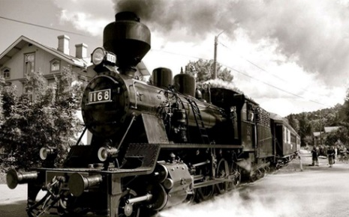
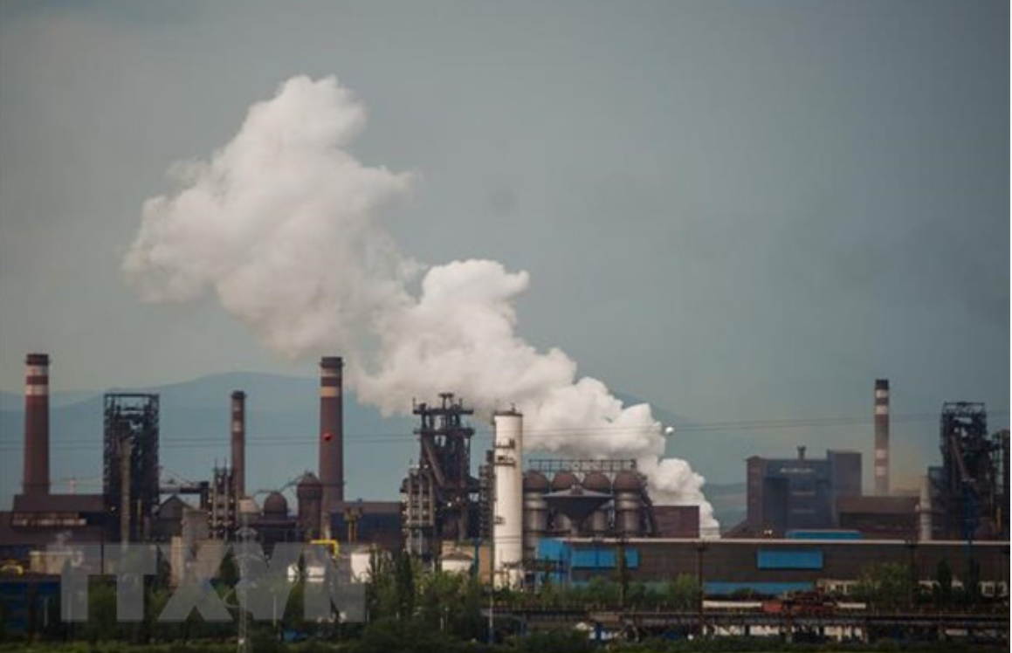
1
Vấn đề bảo vệ môi trường
a. Bảo vệ môi trường không khí
☞
Nguyên nhân
Hoạt động sản xuất công nghiệp
Lần 1: năm 1784 - động cơ hơi nước
Châu Âu là nơi tiến hành công nghiệp hóa sớm nhất thế giới
Ô nhiễm không khí từ các ngành công nghiệp ở châu Âu đang gây ra những thiệt hại về sức khỏe và môi trường ước tính lên tới 500 tỷ USD mỗi năm.

Slide 8
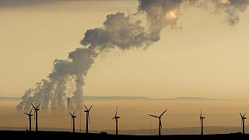
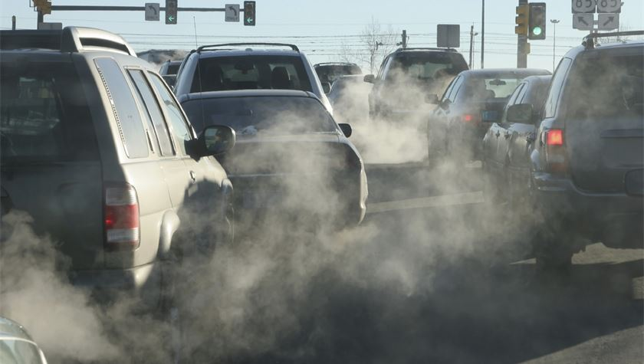
1
Vấn đề bảo vệ môi trường
Nguyên nhân
a. Bảo vệ môi trường không khí
☞
Hoạt động sản xuất công nghiệp
Tiêu thụ năng lượng, vận tải đường bộ
Notes:
https://balkangreenenergynews.com/air-pollution-continues-to-threaten-health-of-people-in-southeast-europe/

Slide 9
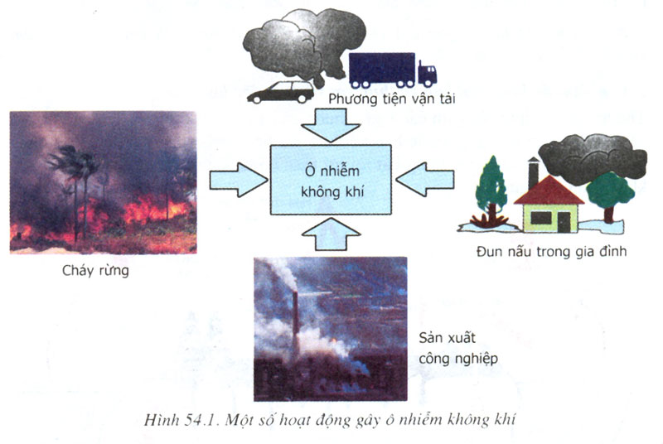
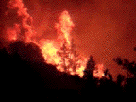
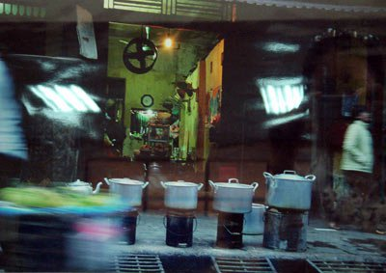
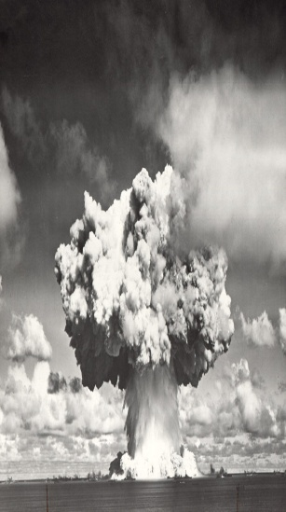
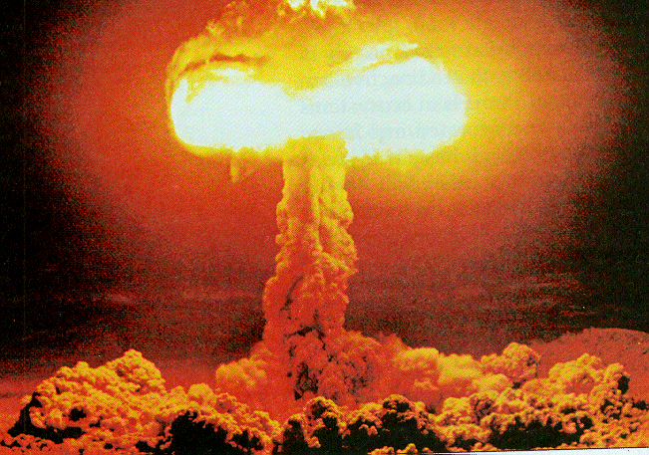
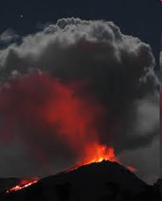
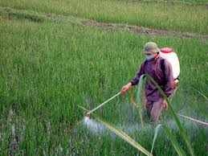
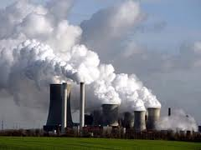
Nguyên nhân gây ô nhiễm môi trường không khí
Cháy rừng
Đun nấu trong gia đình
Núi lửa
Sự bất cẩn khi sử dụng năng lượng nguyên tử
Sản xuất nông nghiệp, công nghiệp

Slide 10
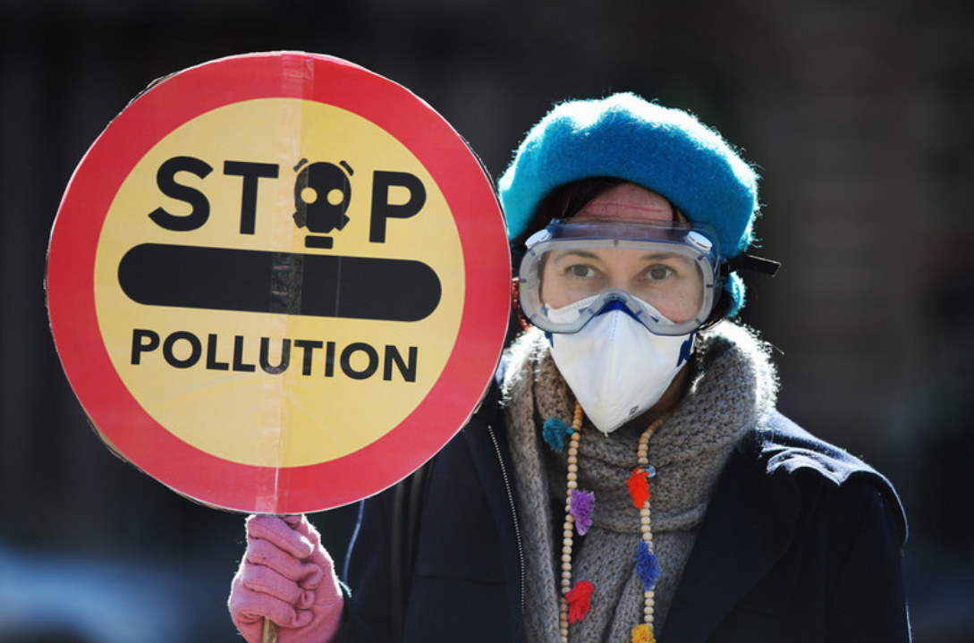
1
Vấn đề bảo vệ môi trường
☞
Giải pháp
Kiểm soát lượng khí thải trong khí quyển.

Slide 11
1
Vấn đề bảo vệ môi trường
☞
Giải pháp
Đánh thuế các-bon, thuế tiêu thụ đặc biệt với nhiên liệu có hàm lượng các-bon cao.
Năm 1995, Thụy Điển đã trở thành một trong những nước đầu tiên đánh thuế các bon. Thuế tiêu thụ đặc biệt áp đặt đối với các nhiên liệu có hàm lượng các bon cao như dầu mỏ và khí tự nhiên đã giúp giảm phần lớn sự phụ thuộc vào nhiên liệu hóa thạch. Chính sách này thể hiện tính hiệu quả và là công cụ ít tốn kém nhất góp phần giảm khí thải CO₂.

Slide 12
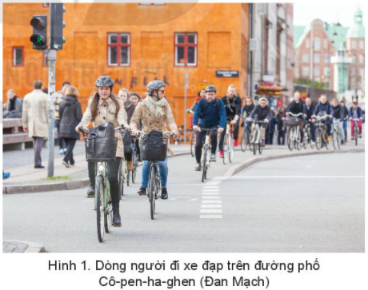
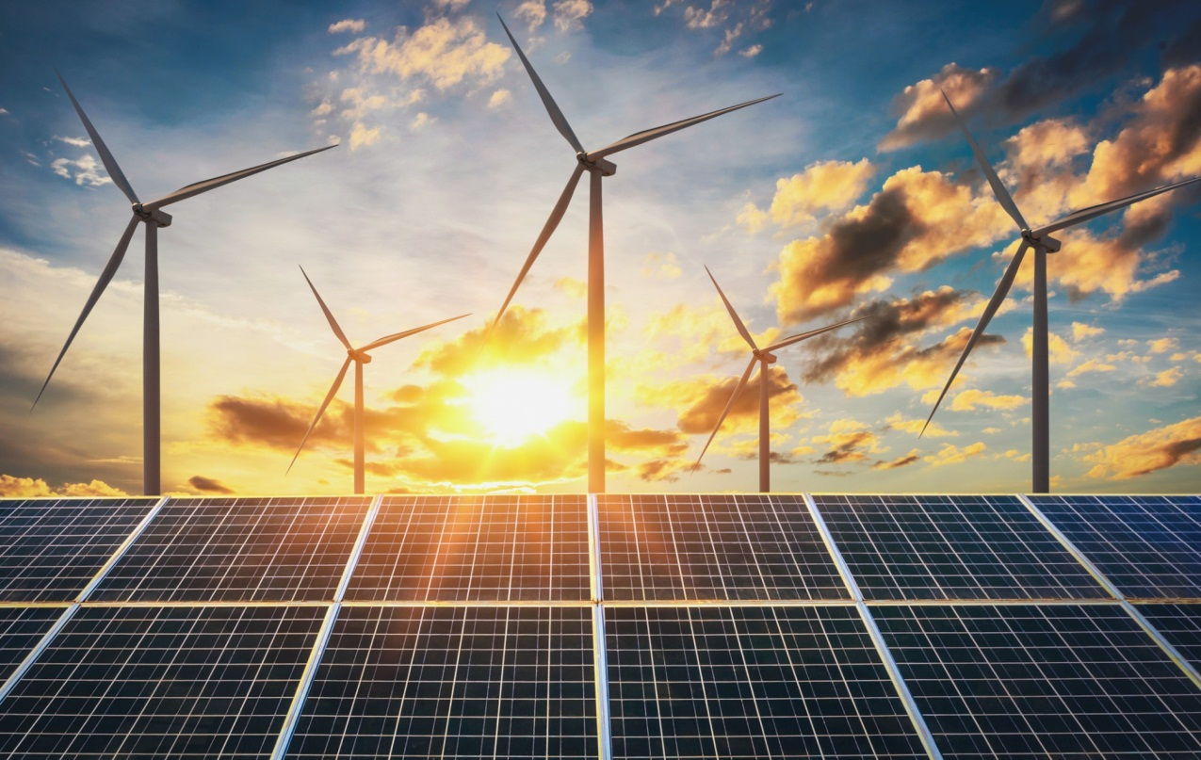
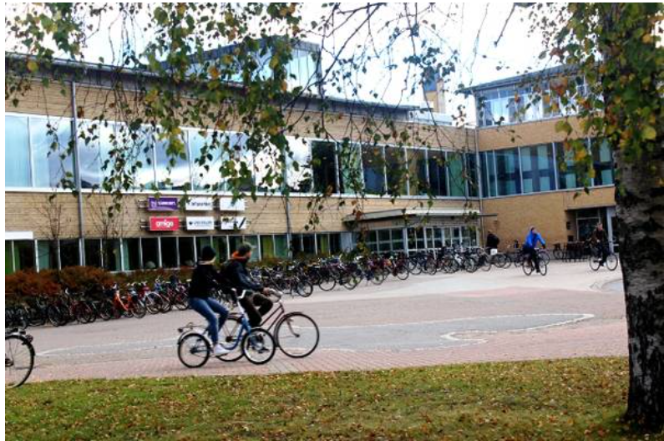
1
Vấn đề bảo vệ môi trường
☞
Giải pháp
Đầu tư phát triển công nghệ xanh, sử dụng năng lượng sạch.
Hình 1. Dòng người đi xe đạp trên đường phố
Cô-pen-ha-ghen (Đan Mạch)
Sử dụng năng lượng gió, năng lượng mặt trời

Slide 13
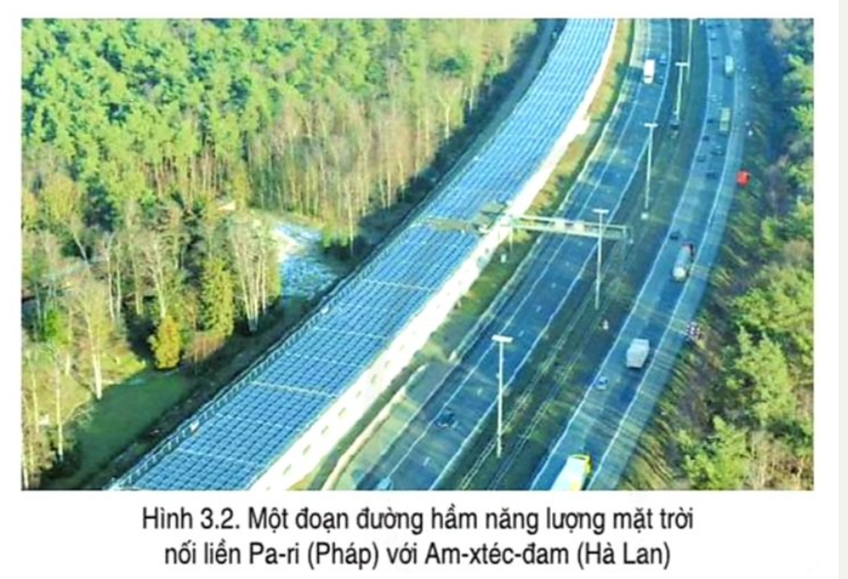
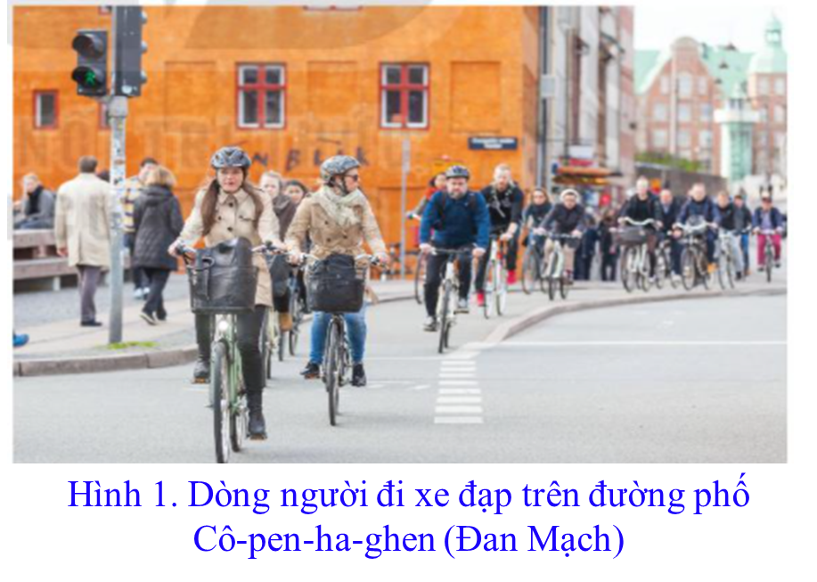
☞
Giải pháp
Có các biện pháp giảm lượng khí thải trong thành phố.

Slide 14
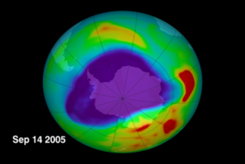
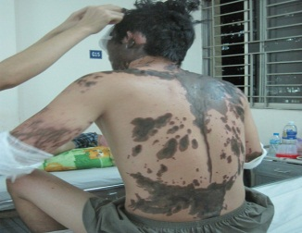
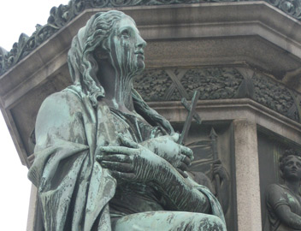
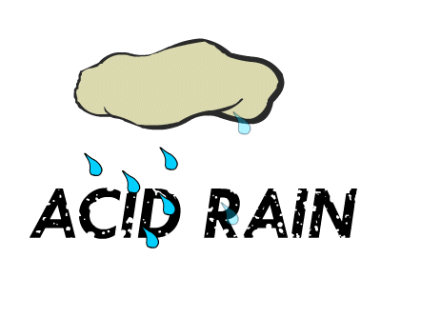
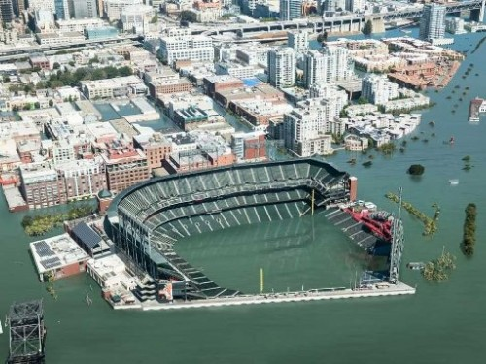
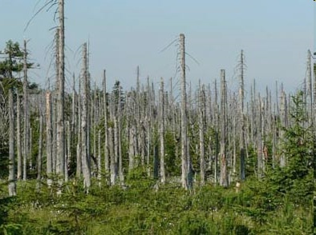
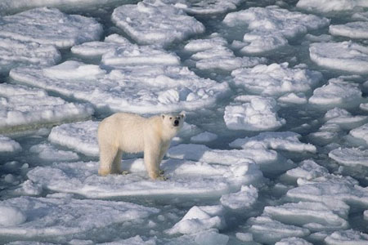
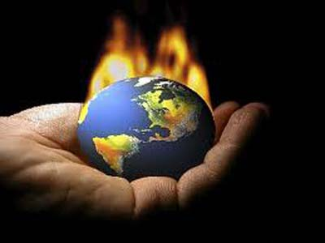
Thảo luận cặp đôi
Dựa vào hình ảnh bên nêu hậu quả của ô nhiễm môi trường không khí?
Hậu quả

Slide 15
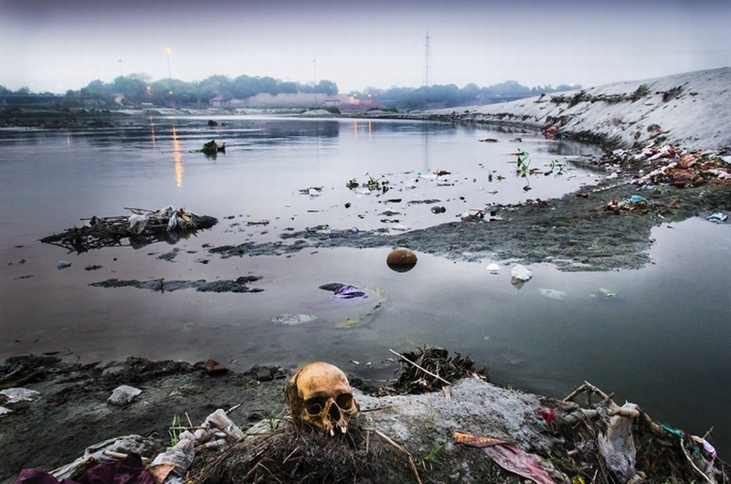
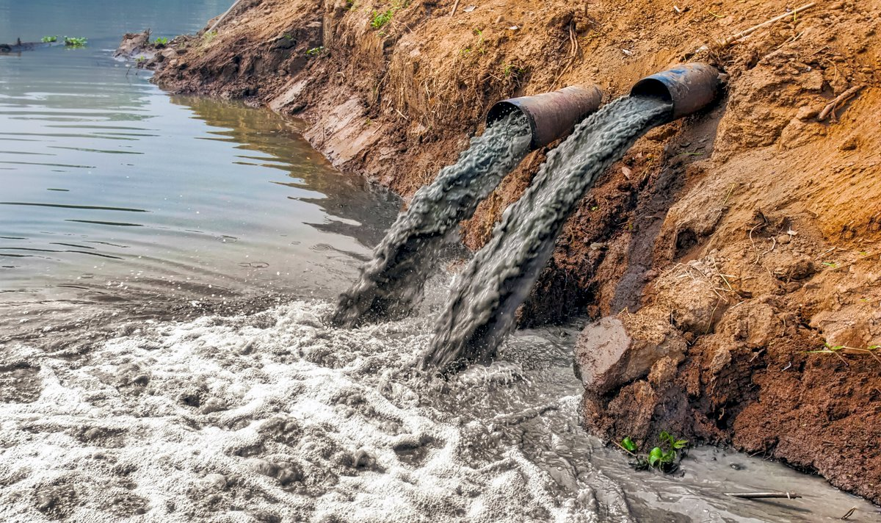
b. Bảo vệ môi trường nước
☞
Nguyên nhân
Chất thải từ các hoạt động sản xuất và sinh hoạt.

Slide 16
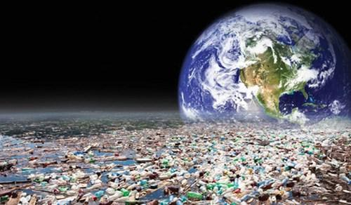
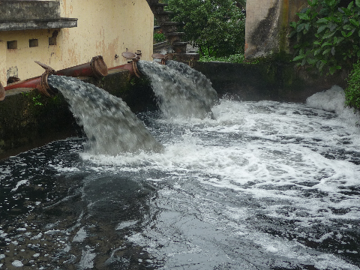

Slide 17
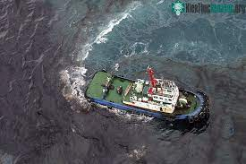
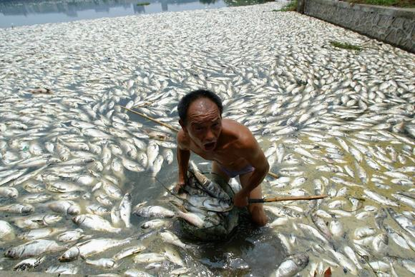
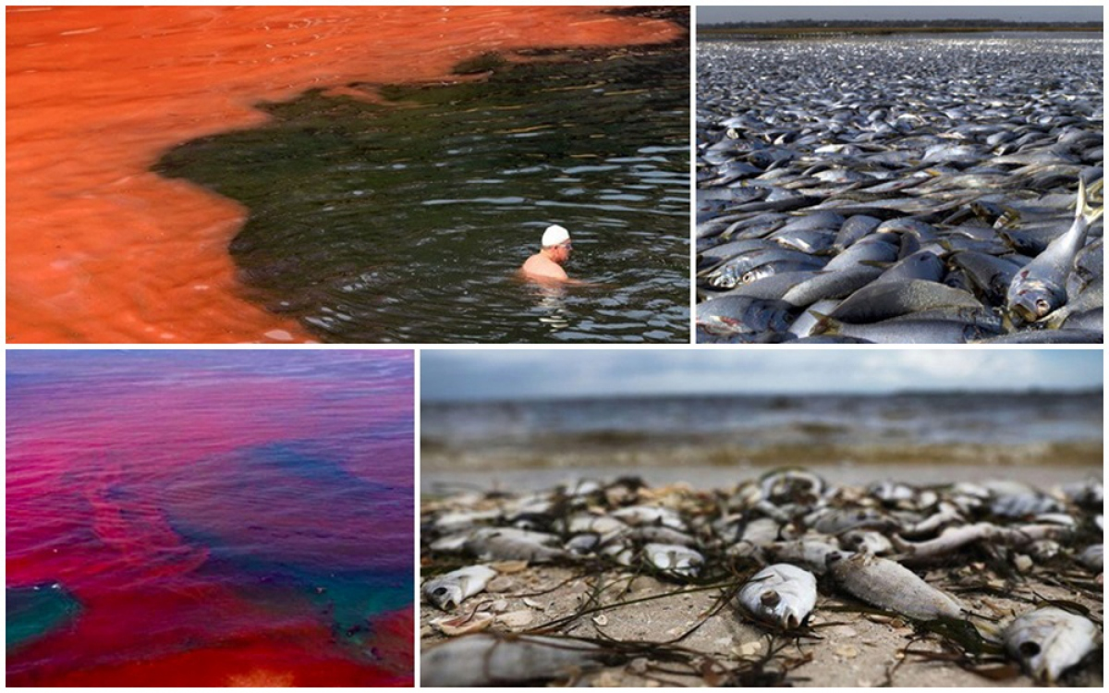
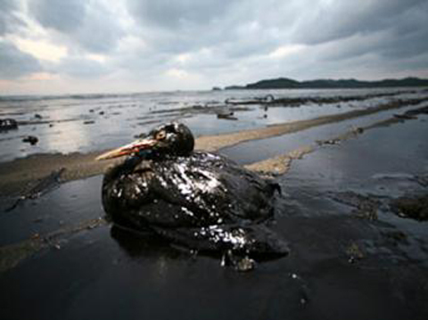
Hậu quả

Slide 18
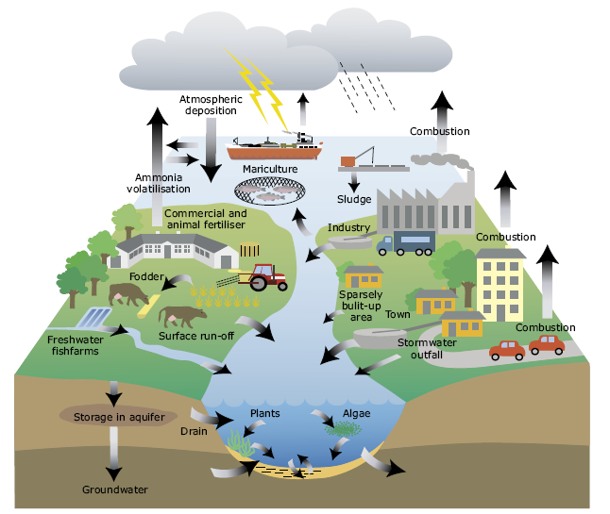
b. Bảo vệ môi trường nước
☞
Giải pháp
Tăng cường kiểm tra đầu ra nguồn rác thải, hóa chất độc hại từ nông nghiệp.
Xử lí rác thải, nước thải từ sinh hoạt, công nghiệp trước khi thải ra môi trường.

Slide 19
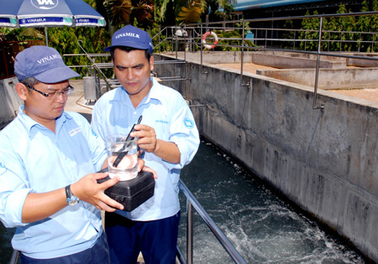
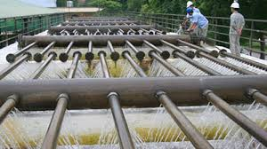
Xử lí nước thải của nhà máy trước khi thải ra môi trường

Slide 20
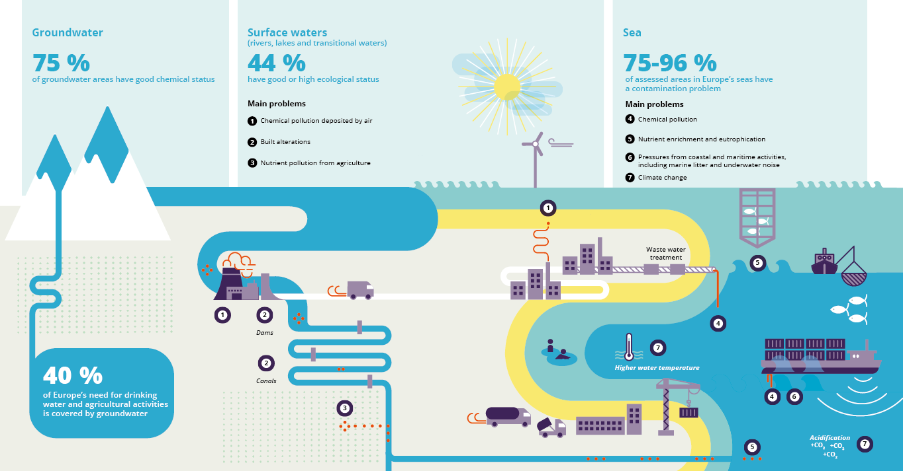
b. Bảo vệ môi trường nước
Kiểm soát, xử lí các nguồn gây ô nhiễm từ hoạt động kinh tế biển.

Slide 21
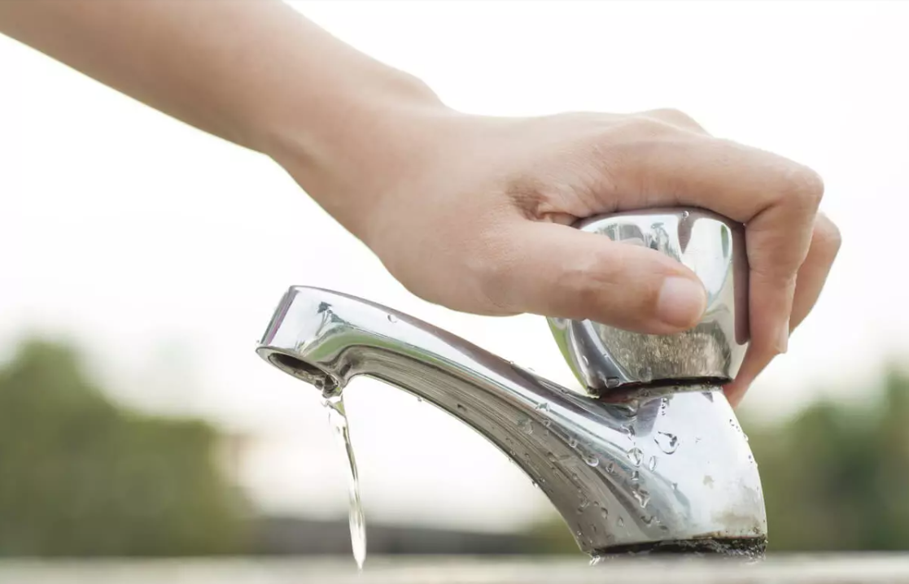

b. Bảo vệ môi trường nước
Nâng cao ý thức của người dân trong bảo vệ môi trường nước,…

Slide 22

THÔNG ĐIỆP

Slide 23


Câu 1: Đâu không phải nguyên nhân chính dẫn đến ô nhiễm môi trường không khí ở châu Âu?
A. Hoạt động sản xuất
B. Hoạt động sinh hoạt
C. Núi lửa phun trào
D. Vận tải đường bộ

Slide 24
Câu 2: Hậu quả của ô nhiễm môi trường không khí là gì?
A. Làm mất cân bằng sinh thái
B. Gây ra nhiều thảm họa về thiên nhiên.
C. Gây ra hiện tượng thủy triều đen
D. Gây các bệnh về da, hô hấp, mưa axit, trái đất nóng lên

Slide 25
Câu 3: Ở xã Thái Hòa nguồn nước thôn nào bị ô nhiễm nhiều nhất?
A. Thôn Cộng Hòa
B. Thôn Chu Mật, Phú An
C. Thôn Phú Nhiêu
D. Thôn Trung Hà, Thuận An

Slide 26
Câu 4: Nguyên nhân đúng nhất dẫn đến ô nhiễm môi trường nước ở châu Âu là gì?
A. Tràn dầu
B. Cháy rừng
C. Phun thuốc trừ sâu, thuốc bảo vệ thực vật
D. Do chất thải từ các hoạt động sản xuất và sinh hoạt

Slide 27
Câu 5: Đâu không phải là hậu quả của ô nhiễm môi trường nước?
A. Thủy triều đen
B. Thủy triều đỏ
C. Sinh vật thủy sinh chết hàng loạt
D. Trái đất nóng lên

Slide 28

Em có suy nghĩ gì khi xem bức tranh này
Notes:
Em có suy nghi gì khi xem bức tranh này

Slide 29

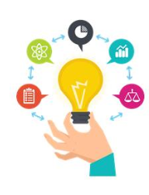



VẬN DỤNG
Tìm hiểu về việc khai thác, sử dụng tài nguyên thiên nhiên và bảo vệ môi trường ở một quốc gia châu Âu.
Viết đoạn văn ngắn
Tìm hiểu thông tin trên Internet.
Làm Video
Infographic
Thời gian nộp bài: 1 tuần
Cá nhân hoặc nhóm

Slide 30
HƯỚNG DẪN HỌC SINH TỰ HỌC
Học nội dung bài.
Lập sơ đồ tư duy về vấn đề bảo vệ môi trường của Châu Âu.
Làm bài tập trong sách bài tập Địa Lí.
- Hoàn thành sản phẩm phần vận dụng.
Chuẩn bị:
Phần 2. Vấn đề bảo vệ đa dạng sinh học (Nhóm 1, 3)
+ Đánh giá đa dạng sinh học của Châu Âu.
+ Biện pháp bảo vệ da dạng sinh học.
Phần 3: Vấn đề ứng phó với biến đổi khí hậu (Nhóm 2, 4)
Biện pháp ứng phó với biến đổi khí hậu.

Slide 31
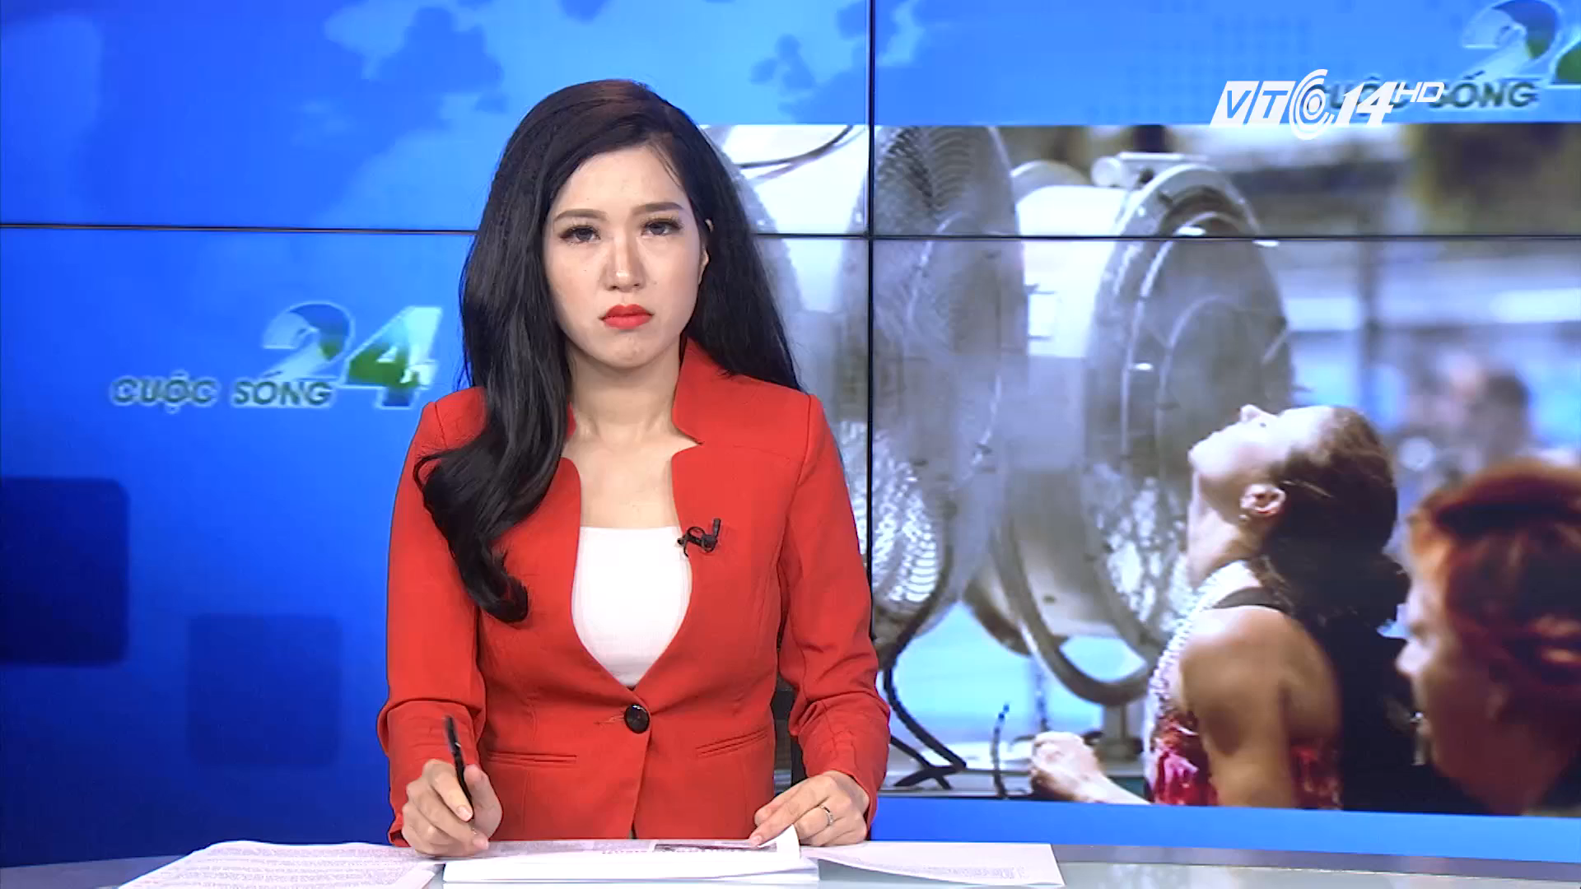

Slide 32
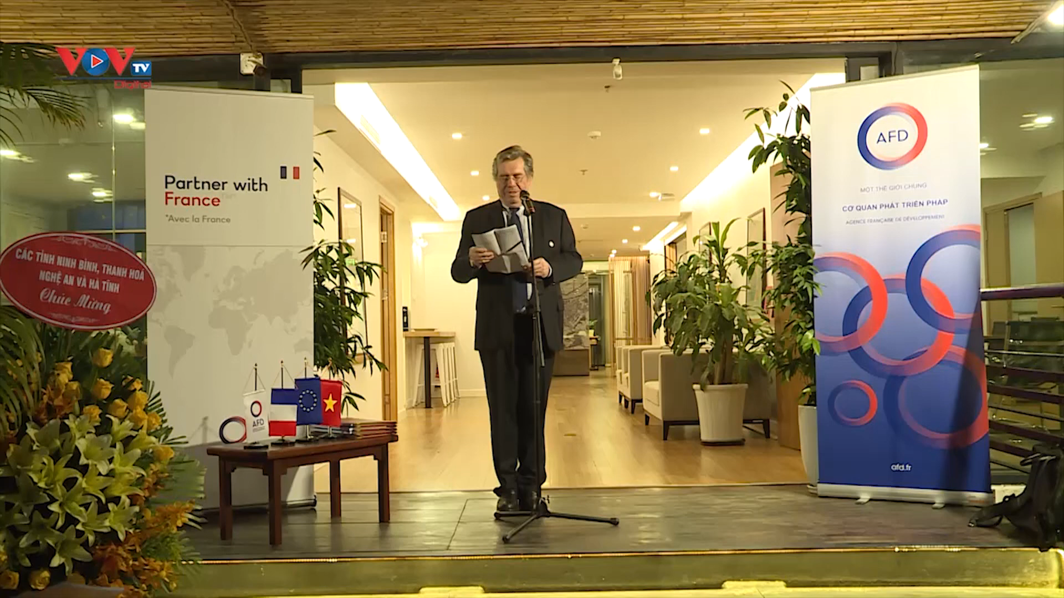

Slide 33

2
Vấn đề bảo vệ đa dạng sinh học
Tỉ lệ che phủ rừng bình quân của châu Âu và
một số quốc gia Châu Âu, năm 2020
 | Tỉ lệ che phủ rừng (%)
Châu Âu | 35
Phần Lan | 66
Thụy Điển | 63
Đức | 32
I-ta-li-a | 32
Pháp | 31
Notes:
https://luatduonggia.vn/da-dang-sinh-hoc-la-gi-vai-tro-va-y-nghia-cua-da-dang-sinh-hoc/
Đa dạng sinh học có vai trò quan trọng trong duy trì sự sống của con người và mọi sinh vật khác. Cụ thể được thể hiện như sau:
Một, ngoài việc cung cấp nguồn nguyên liệu công nghiệp, lương thực thực phẩm, nhiều loại thuốc quý hiếm để bảo vệ cho sức con người. Là nguyên liệu để tạo ra các sản phẩm khác dùng cho gia đình và đóng góp vào việc GDP cho nước ta. Bên cạnh đó còn có thể làm ổn định hệ sinh thái nhờ sự tác động qua lại giữa chúng.
Ví dụ: Thuốc trị bệnh bạch cầu có thể được trích từ một loại hoa – Rosy Periwrinkle (dừa cạn hồng), chỉ được tìm thấy ở Madagascar, và thuốc điều trị bệnh ung thư vú từ cây Thủy tùng ở Tây Bắc Pacific. Các sản phẩm từ da động vật, cá, các thực phẩm quý hiếm như mỡ trăn, vi cá ngừ đại dương, nhung hưu…được khai thác từ nhiều năm để phục vụ cho nhu cầu sống của con người
Hai, những vườn sinh học được thành lập với rất nhiều loài hoang dã tạo vẻ đẹp phục vụ nhu cầu vui chơi giải trí của con người. Nhiều khu rừng phòng hộ giúp người dân ngăn được sạt lỡ đất và lũ quét kéo về, vừa làm sạch, thoáng mát môi trường đang ngày càng bị con người làm ô nhiễm.
Ba, về mặt sinh thái, đa dạng sinh học còn góp phần tạo điều kiện kinh doanh cho con người, nhiều quốc gia được nhiều du khách tham quan, mang lại hàng loạt các hình thức dịch vụ môi trường mà không bị tiêu thụ trong quá trình sử dụng.
Tư, việc tác động, thay đổi tính đa dạng và nơi cư trú của đa dạng sinh học cúng là một trong những nguyên nhân chính dẫn đến cũng ảnh hưởng tới sức khỏe và bệnh tật của con người.

Slide 34
Đa dạng sinh học có vai trò quan trọng trong duy trì sự sống của con người và mọi sinh vật khác.
Cụ thể được thể hiện như sau:
- Một là: ngoài việc cung cấp nguồn nguyên liệu công nghiệp, lương thực thực phẩm, nhiều loại thuốc quý hiếm để bảo vệ cho sức con người. Là nguyên liệu để tạo ra các sản phẩm khác dùng cho gia đình và đóng góp vào việc GDP cho nước ta. Bên cạnh đó còn có thể làm ổn định hệ sinh thái nhờ sự tác động qua lại giữa chúng.
- Hai là: những vườn sinh học được thành lập với rất nhiều loài hoang dã tạo vẻ đẹp phục vụ nhu cầu vui chơi giải trí của con người. Nhiều khu rừng phòng hộ giúp người dân ngăn được sạt lỡ đất và lũ quét kéo về, vừa làm sạch, thoáng mát môi trường đang ngày càng bị con người làm ô nhiễm.
- Ba là: về mặt sinh thái, đa dạng sinh học còn góp phần tạo điều kiện kinh doanh cho con người, nhiều quốc gia được nhiều du khách tham quan, mang lại hàng loạt các hình thức dịch vụ môi trường mà không bị tiêu thụ trong quá trình sử dụng.
- Bốn là: việc tác động, thay đổi tính đa dạng và nơi cư trú của đa dạng sinh học cúng là một trong những nguyên nhân chính dẫn đến cũng ảnh hưởng tới sức khỏe và bệnh tật của con người.

Slide 36
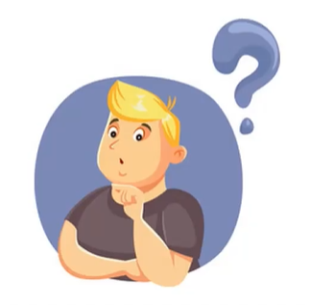
2
Vấn đề bảo vệ đa dạng sinh học
Dựa vào hiểu biết của mình, em hãy cho biết: Vai trò của các hệ sinh thái và sự đa dạng sinh học đối với con người và sự phát triển KTXH?
Notes:
https://luatduonggia.vn/da-dang-sinh-hoc-la-gi-vai-tro-va-y-nghia-cua-da-dang-sinh-hoc/
Đa dạng sinh học có vai trò quan trọng trong duy trì sự sống của con người và mọi sinh vật khác. Cụ thể được thể hiện như sau:
Một, ngoài việc cung cấp nguồn nguyên liệu công nghiệp, lương thực thực phẩm, nhiều loại thuốc quý hiếm để bảo vệ cho sức con người. Là nguyên liệu để tạo ra các sản phẩm khác dùng cho gia đình và đóng góp vào việc GDP cho nước ta. Bên cạnh đó còn có thể làm ổn định hệ sinh thái nhờ sự tác động qua lại giữa chúng.
Ví dụ: Thuốc trị bệnh bạch cầu có thể được trích từ một loại hoa – Rosy Periwrinkle (dừa cạn hồng), chỉ được tìm thấy ở Madagascar, và thuốc điều trị bệnh ung thư vú từ cây Thủy tùng ở Tây Bắc Pacific. Các sản phẩm từ da động vật, cá, các thực phẩm quý hiếm như mỡ trăn, vi cá ngừ đại dương, nhung hưu…được khai thác từ nhiều năm để phục vụ cho nhu cầu sống của con người
Hai, những vườn sinh học được thành lập với rất nhiều loài hoang dã tạo vẻ đẹp phục vụ nhu cầu vui chơi giải trí của con người. Nhiều khu rừng phòng hộ giúp người dân ngăn được sạt lỡ đất và lũ quét kéo về, vừa làm sạch, thoáng mát môi trường đang ngày càng bị con người làm ô nhiễm.
Ba, về mặt sinh thái, đa dạng sinh học còn góp phần tạo điều kiện kinh doanh cho con người, nhiều quốc gia được nhiều du khách tham quan, mang lại hàng loạt các hình thức dịch vụ môi trường mà không bị tiêu thụ trong quá trình sử dụng.
Tư, việc tác động, thay đổi tính đa dạng và nơi cư trú của đa dạng sinh học cúng là một trong những nguyên nhân chính dẫn đến cũng ảnh hưởng tới sức khỏe và bệnh tật của con người.

Slide 37
2
Vấn đề bảo vệ đa dạng sinh học
Tỉ lệ che phủ rừng bình quân của châu Âu và
một số quốc gia Châu Âu, năm 2020
 | Tỉ lệ che phủ rừng (%)
Châu Âu | 35
Phần Lan | 66
Thụy Điển | 63
Đức | 32
I-ta-li-a | 32
Pháp | 31
Quan sát bảng số liệu, hãy nêu nhận xét về tỉ lệ che phủ rừng bình quân của châu Âu và một số quốc gia châu Âu năm 2020?
Notes:
https://luatduonggia.vn/da-dang-sinh-hoc-la-gi-vai-tro-va-y-nghia-cua-da-dang-sinh-hoc/
Đa dạng sinh học có vai trò quan trọng trong duy trì sự sống của con người và mọi sinh vật khác. Cụ thể được thể hiện như sau:
Một, ngoài việc cung cấp nguồn nguyên liệu công nghiệp, lương thực thực phẩm, nhiều loại thuốc quý hiếm để bảo vệ cho sức con người. Là nguyên liệu để tạo ra các sản phẩm khác dùng cho gia đình và đóng góp vào việc GDP cho nước ta. Bên cạnh đó còn có thể làm ổn định hệ sinh thái nhờ sự tác động qua lại giữa chúng.
Ví dụ: Thuốc trị bệnh bạch cầu có thể được trích từ một loại hoa – Rosy Periwrinkle (dừa cạn hồng), chỉ được tìm thấy ở Madagascar, và thuốc điều trị bệnh ung thư vú từ cây Thủy tùng ở Tây Bắc Pacific. Các sản phẩm từ da động vật, cá, các thực phẩm quý hiếm như mỡ trăn, vi cá ngừ đại dương, nhung hưu…được khai thác từ nhiều năm để phục vụ cho nhu cầu sống của con người
Hai, những vườn sinh học được thành lập với rất nhiều loài hoang dã tạo vẻ đẹp phục vụ nhu cầu vui chơi giải trí của con người. Nhiều khu rừng phòng hộ giúp người dân ngăn được sạt lỡ đất và lũ quét kéo về, vừa làm sạch, thoáng mát môi trường đang ngày càng bị con người làm ô nhiễm.
Ba, về mặt sinh thái, đa dạng sinh học còn góp phần tạo điều kiện kinh doanh cho con người, nhiều quốc gia được nhiều du khách tham quan, mang lại hàng loạt các hình thức dịch vụ môi trường mà không bị tiêu thụ trong quá trình sử dụng.
Tư, việc tác động, thay đổi tính đa dạng và nơi cư trú của đa dạng sinh học cúng là một trong những nguyên nhân chính dẫn đến cũng ảnh hưởng tới sức khỏe và bệnh tật của con người.

Slide 39


2
Vấn đề bảo vệ đa dạng sinh học
TÔI TÀI NĂNG
HĐ: Cặp đôi
Dựa vào thông tin mục 2 và hình ảnh, hãy cho biết các quốc gia châu Âu đã có những giải pháp nào để góp phần bảo vệ và phát triển rừng, bảo vệ đa dạng sinh học ngày càng hiệu quả hơn?
Notes:
- Vai trò của rừng ở châu Âu: Vai trò quan trọng đối với môi trường, sự phát triển kinh tế, có ý nghĩa văn hóa, lịch sử.
- Hiện trạng rừng:
+ Toàn châu lục có khoảng 39,7% tổng diện tích đất có rừng bao phủ.
+ Biến đổi khí hậu và nhu cầu gỗ tăng cao ở nhiều quốc gia => suy giảm diện tích rừng tự nhiên.
- Biện pháp bảo vệ và phát triển rừng bền vững:
+ Tất cả các quốc gia ở châu Âu đều thực hiện luật bảo vệ rừng.
+ Năm 2015, Liên minh Châu Âu (EU) đã đưa ra “Chiến lược rừng” nhằm phục hồi các hệ sinh thái rừng. EU đã chi 82 tỉ Ơ-rô để trồng mới và phục hồi các hệ sinh thái rừng, áp dụng công nghệ tiên tiến để kiểm soát và ngăn ngừa cháy rừng.
+ Áp dụng nhiều biện pháp trong khai thác gỗ như: quy định những vùng được phép khai thác, dán nhãn sinh thái lên các cây gỗ được khai thác nhằm đáp ứng nguyên tắc “đúng cây, đúng nơi, đúng mục đích”.

Slide 40

2
Vấn đề bảo vệ đa dạng sinh học
- Các hệ sinh thái trên cạn và dưới nước được bảo tồn tương đối tốt.
- Để giữ gìn đa dạng sinh học, các quốc gia châu Âu ban hành nhiều chính sách bảo vệ và phát triển bền vững, giảm thiểu các nguyên nhân gây ô nhiễm môi trường đất và nước.

Slide 41
2
Vấn đề bảo vệ đa dạng sinh học
Em có biết?
Các hệ sinh thái và đa dạng sinh học có tầm quan trọng đặc biệt đối với sức khỏe con người và ổn định kinh tế - xã hội. Tháng 10 năm 2020, các bộ trưởng môi trường của Liên minh châu Âu đã thông qua chiến lược đa dạng sinh học, nhằm bảo vệ các hệ sinh thái. Theo đó ít nhất 30% khu vực tiếp giáp biển sẽ được đưa vào diện bảo vệ đặc biệt.

Slide 42
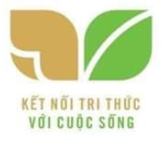

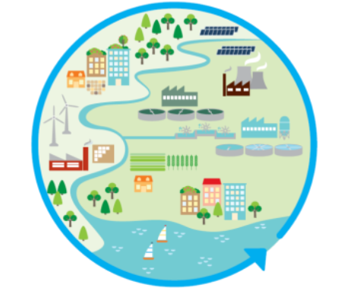


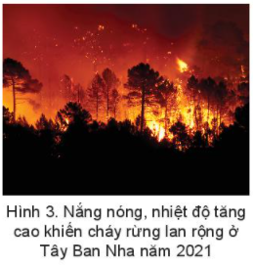

3
Vấn đề ứng phó với biến đổi khí hậu
AI NHANH HƠN
- Dựa vào thông tin mục 3 SGK và hiểu biết của mình, em hãy cho biết:
+ Nêu một số tác động của BĐKH đến các quốc gia châu Âu?
+ Giải pháp thích ứng và ứng phó với tác động của BĐKH ở các quốc gia châu Âu?
HĐ: Cặp đôi
Thời gian ( 3 phút)

Slide 43
3
Vấn đề ứng phó với biến đổi khí hậu
Biểu hiện của biến đổi khí hậu
- Ảnh hưởng liên tiếp của các hiện tượng thời tiết cực đoan (nắng nóng bất thường ở Bắc Âu, cháy rừng ở Nam Âu, mưa lũ ở Tây và Trung Âu).

Slide 44


3
Vấn đề ứng phó với biến đổi khí hậu
Biện pháp ứng phó
+ Trồng và bảo vệ rừng.

Slide 45



3
Vấn đề ứng phó với biến đổi khí hậu
Biện pháp ứng phó
+ Hạn chế tối đa việc sử dụng nhiên liệu hóa thạch.
+ Phát triển các nguồn năng lượng tái tạo, thân thiện với môi trường (mặt trời, gió, sóng biển, thủy triều).

Slide 46

LUYỆN TẬP
VÀ VẬN DỤNG

Slide 47
LUYỆN TẬP
Hoàn thành bảng mẫu sau vào vở:
VẤN ĐỀ BẢO VỆ MÔI TRƯỜNG Ở CHÂU ÂU
Loại Môi trường | Biện pháp bảo vệ
Môi trường không khí
Môi trường nước

Slide 48

1
Xem lại bài đã học
Dặn dò
2
Hoàn thành bài tập SBT
3
Chuẩn bị bài 30: Kinh tế Châu Phi.
Notes:
Hoàn thành bài nào GV linh động viết vào nhé

Slide 49


Slide 50

Người soạn : Lê Thị Chinh
Năm sinh : 1990
Đơn vị công tác : Trường THCS LÝ TỰ TRỌNG
SĐT : 0982276629
Mail : lethichinh09sdl@gmail.com
TÀI LIỆU TỰ MÌNH BIÊN SOẠN CÓ ĐỦ BỘ POWERPOINT 6,7,8,9
CÓ PHÍ NHỎ, THẦY CÔ CẦN IB NHẬN BÀI THAM KHẢO NHÉ! CẢM ƠN
Thân chào Quý Thầy Cô!
Người soạn rất mong nhận được phản hồi và góp ý từ Quý Thầy Cô để bộ giáo án ppt được hoàn thiện hơn.
Mọi thông tin phản hồi mong được QTC gửi về:
+ Zalo: 0982276629
+ Facebook cá nhân: https://www.facebook.com/ti.gon.566
+ Nhóm chia sẻ tài liệu: https://www.facebook.com/groups/1448467355535530
* Thầy cô có thể liên hệ khi cần được hỗ trợ soạn giáo án điện tử.

